Slide 1
STRES DAN PENYAKIT
Sarita Candra Merida

Slide 2
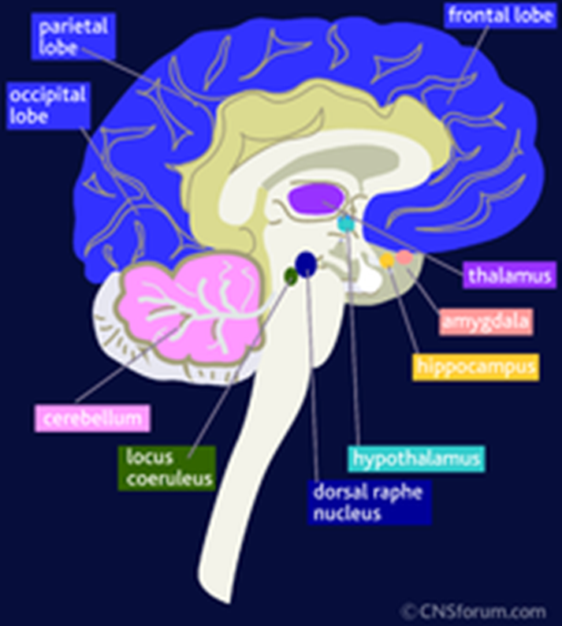
SISTEM SARAF PUSAT
sistem saraf pusat (otak dan sumsum tulang belakang) memainkan peran penting dalam mekanisme stres.
otak berperan dalam persepsi tubuh dan respon terhadap stres.

Slide 3
Skema terjadinya stres
Amygdala :
Pusat emosi
Berperan dalam pengolahan emosi : menentukan mekanisme stres
Hyphotalamus :
Merangsang untuk menghasilkan hormon stres dan mulai membuat jalur stres oada otak

Slide 4
HYPOTHALAMUS
hipotalamus adalah bagian kecil dari otak yang terletak di bawah thalamus dan di atas batang otak .
Selama respon stres, hipotalamus mengeluarkan berbagai hormon, yaitu corticotropin-releasing hormon, yang merangsang kelenjar hipofisis tubuh dan akan memulai membuat jalur stres pada otak.

Slide 5
KELENJAR PITUITARY-ADRENALIN
Respon stres akan mengaktifkan anterior pituitary-adrenal cortex system.
Anterior pituitary akan menstimulasi sekresi hormon adrenokortikotropis (adrenocorticotropic hormone→ ACTH) yg kemudian memicu adrenal cortex untuk menghasilkan glukokortisol (glucocortisol).
Glukokortisol akan memunculkan reaksi stres.
Tingkat sekresi glukokortisol ini yg menentukan tingkat stres seseorang.

Slide 6
Gambar : Hypothalamus, Kelenjar Pituitary, Kelenjar Pineal

Slide 7
KELENJAR ADRENALIN

Slide 8
STRES DAN OTAK
Gangguan sirkulasi darah : penyempitan pembuluh darah
Gen rusak
Zat-zat pemicu penuaan muncul : lipid peroksida

Slide 9
FISIK
Jantung berdebar-debar
Keringat dingin
Mata berkunang-kunang
Nafas tersengal-sengal

Slide 10
Berbagai Penyakit
Hipertensi atau Tekanan Darah Tinggi :
Detak jantung meningkat
Peningkatan kadar katekolamine, kortisol, vasopresin, endorphin dan aldosteron, yang menyebabkan peningkatan tekanan darah
Ekskresi natrium ginjal berkurang
Kemudian didalam otak terjadi respon-respon kondisional untuk melawan rangsangan yang berhubungan dengan respon yang mengubah signal-signal sensoris netral menjadi rangsangan yang mampu mencetuskan suatu gejala kardiovaskuler.

Slide 11
2. Gangguan Pencernaan :
Sistem Saraf Enterik atau Gastrointestinal (GI) berhubungan dengan neuron dan neurotransmitter untuk menjelaskan fungsi tertentu
Menjaga komunikasi dengan sistem saraf pusat

Slide 12
3. Menurunkan sistem imun tubuh :
Aktivitas hormon kortisol meningkat

Slide 13
4. Penyakit pernafasan (asma)
5. Sakit kepala
6. Permasalahan pada menstruasi wanita

